Slide 1
Olasz neorealizmus
PPKE-BTK
Dr. Zalán Márk
2019.10.15.

Slide 2
1945 után
Az amerikai filmek elárasztják az európai piacot. Ugyanakkor egyes országok meghatározták, hogy mennyi amerikai és mennyi hazai gyártású film kerülhet a mozikba.
A különféle kormányok törvénybe iktatták, hogy ne minden bevétel az amerikai vállalatokhoz jusson el.
Igyekeztek versenyképessé tenni a filmjeiket, létrejöttek európai filmfesztiválok (Cannes, Locarno, Karlovy Vary, Berlin) + koprodukciók
A háború után felnőtt nemzedékek a kevésbé szabványos filmek iránt kezdtek érdeklődni, folytatni kívánták a század eleji modernista hagyományokat.

Slide 3
Modernista jellemzők
Az alkotók elődeiknél hűbbek akartak lenni a valósághoz, fel akarták tárni a társadalmi ellentéteket.
Ún. objektív realizmus – epizodikus, az élet egy szeletét bemutató filmes elbeszélés. A kamera hosszasan elidőzik egy jeleneten + nyitott befejezés
Hosszú beállítások
Új színészi játékstílus: akadozó előadásmód, kihagyásos, töredékes szövegek VS amerikai pergő, gondosan kimunkált játékstílus
Szubjektív valóság: a közelmúlt feltárása
Szerzői kommentár: önreflexivitás
Többértelműség: arra ösztönzi a nézőt, hogy töltse ki a hézagokat, alakítson ki saját értelmezést

Slide 4
Neorealizmus
Előzmények: Benito Mussolini államosítja a filmipart, fia, Vittorio felügyeli a gyártást a Cinecittàban.
30-as évek, 40-es évek eleje: ún. fehér telefonos filmek korszaka (konzervatív stílusban készült vígjátékok és történelmi filmek)
Neorealizmus: háború utáni időszak egyik legfontosabb filmművészeti áramlata.
Nem volt egységes, rövid ideig tartott (1945-1951), de sajátos szemléletmódot teremtett meg
Az alkotók stúdiók helyett kivonultak az utcára
A közelmúltat kritikusan szemlélték, társadalmi problémákkal, egyszerű emberek mindennapjaival foglalkoztak.

Slide 5
A neorealizmus fontosabb formanyelvi újításai
Szignifikáns változások az elbeszélésben
Nagy hangsúlyt kapnak a véletlenek (ez közelebb áll a realizmushoz)
Bizonyos események kiváltó okait nem mutatják meg, inkább átugorják
Lazul a cselekmény linearitása, nyitott, megoldatlan befejezések, epizodikusság.
A néző gyakran olyan eseményekből álló cselekményt lát, amelyek között nem sok oksági kapcsolat található, nincsenek ún. „nagy jelenetek”.
Hosszasan elidőzik egy-egy jeleneten, a mindennapi részletekre irányítja a néző figyelmét
A neorealizmus három fontos rendezője: Luchino Visconti, Roberto Rossellini, Vittorio De Sica

Slide 6
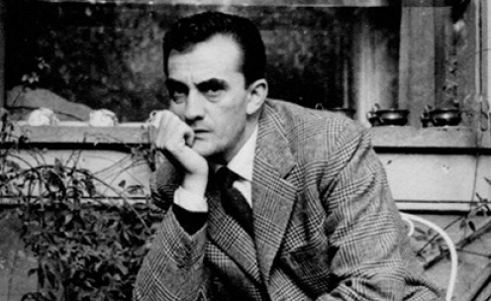
Luchino Visconti
Első filmje, egyben a neorealizmus nyitódarabja: Megszállottság (1943) – James M. Cain, A postás mindig kétszer csenget adaptációja. A fasiszta cenzúra betiltotta, csak évtizedekkel később mutatták be.
Vihar előtt (1948)
Rocco és fivérei (1960)
A párduc (1963)
Halál Velencében (1971)

Slide 7
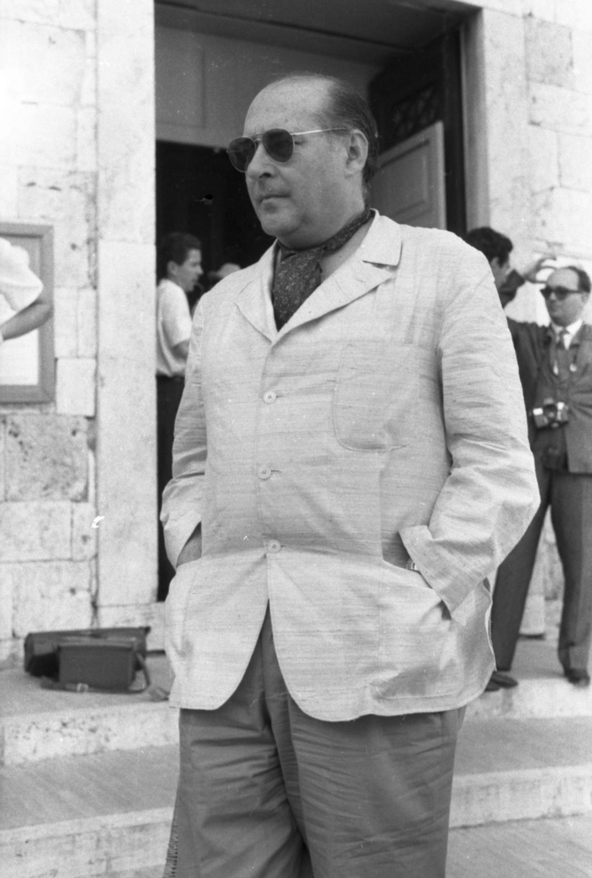
Roberto Rossellini
A humanizmus képviselője, mindig ennek rendeli alá filmjei történeteit
Nagyon kedvelte a modernista stílust, gyakran alkalmazta
Háborús trilógiája:
Róma, nyílt város (1945) – az ellenállás filmje, egy kommunista ellenállási harcos és egy katolikus pap fognak össze.
Paisá (1946) – hat dokumentarista epizódon keresztül mutatja meg a szövetséges csapatok előrenyomulását.
Németország a nulladik évben (1947) – Berlin közvetlenül a II. világháború után, a legyőzött Németország morális válságát, kor pszichológiai, társadalmi helyzetét mutatja be

Slide 8
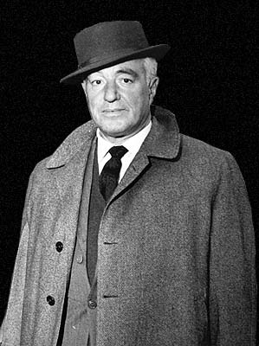
Vittorio De Sica
Színészként kezdte, 40-es évek elejétől kezdett rendezni
Ő nem az ellenállást hirdette, mint Rossellini, hanem előszeretettel fordult a háború utáni hétköznapok, helyzetek és sorsok felé
Biciklitolvajok (1948) – a mindennapiság drámája, nemcsak a társadalmi mondanivaló, hanem annak érzelmi része kerül előtérbe.
A sorompók lezárulnak (1952) – az irányzat záródarabja, valósághű részletek, ugyanakkor érzelmileg nagyon erős jelenetek

